Slide 1
Greenshipping heisst Grün
Impulsreferat – Jens Schabacher,
LV Bremen für die BAG Mobilität Sitzung am 3.11.2019 in Gelsenkirchen

Slide 2
Inhalt
Binnenschifffahrt
Hochseeschifffahrt
Technologien
Treibstoffe
Beispiele für grüne Schifffahrt
Fazit

Slide 3
Die Binnenschiffe fahren auf den Lebensadern des Landes
Binnenschiffe im Schnitt 40 bis 60 Jahre alt
Geprägt von „Partikulieren“ Ein-Schiffbesitzer
Diesel von allen Abgaben befreit 60 Cent pro Liter
Austausch des Motors und des Treibstoffs
Viele Fahrten über Tage flussauf
Umbauten möglich aber teuer
Fähren und Fahrgastschiffe gesellschaftlich inklusiv und transformativ – elektrifizieren!

Slide 4
Macht die Bundesregierung den Ausbau komplett falsch?

Slide 5
Was transportiert am meisten: Bahn, Schiff oder LKW?
Verbrauch Bahn: Gesamt.
Quelle: Energie: Bundesministerium für Verkehr und digitale Infrastruktur (BMVI), Verkehr in Zahlen 2015/16. Berlin: BMVI 2015
Transportleistung: Quelle: Allianz pro Schiene | 03/2019 | auf Basis von BMVI & Destatis | auf Grundlage der Verkehrsleistung in Tonnenkilometern Lizenz: Nutzung frei für redaktionelle Zwecke unter Namensnennung
Quelle: Energie: Bundesministerium für Verkehr und digitale Infrastruktur (BMVI), Hrsg.: Verkehr in Zahlen 2015/16. Berlin: BMVI 2015
Transportleistung: Quelle: Allianz pro Schiene | 03/2019 | auf Basis von BMVI & Destatis | auf Grundlage der Verkehrsleistung in Tonnenkilometern Lizenz: Nutzung frei für redaktionelle Zwecke unter Namensnennung

Slide 6
Welcher Antrieb verbraucht wieviel erneuerbaren Strom?

Slide 7
Vom Ende her gedacht: Es kommt auf den Antrieb an!
 | Binnenschiff | Bahn | LKW
Well to Wheel | 13 Prozent Synthesediesel | 80 Prozent Oberleitung | 73 Prozent Batterie
Gütertonne Transportweite mit gleichem Energieaufwand - nach WSA Rheine | 370 | 300 | 100
Well to Weight | 48,1 (370 mal 0,13) | 240 (300 mal 0,80) | 73 (100 mal 0,73)
 | + Elektro/Hybrid + Wasserstoff + Fahrweise + Rumpfoptimierung + Neue Motoren + Landstrom + Solar, Wind + Digit.Optimierung + Neue Treibstoffe + Auslastung | + Auslastung Hybrid Wasserstoff | Wasserstoff Elektrotreibstoffe + Oberleitungen + Solarzellen + Auslastung + Letzte Meile Lastenrad

Slide 8
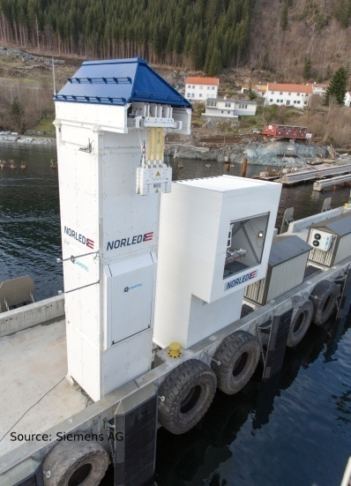
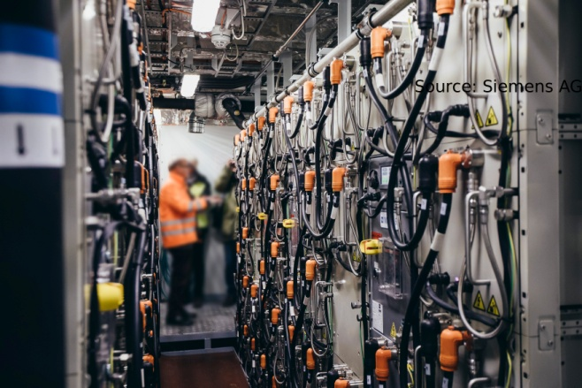
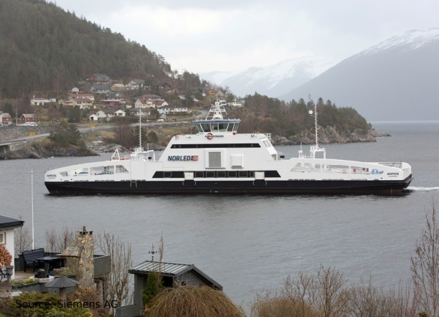
Zukunft wird mit Strom gemacht: „MF Ampere“ in Norwegen 2015
Norwegen:
Abgase Halbierung bis 2030 in Fjorden und Hoheitsgewässern
NOX-Fond und viele Gesetze
Günstiger Strom
Führender Green-Shipping Cluster der Welt mit Akkufabriken, Design, Umrüstung, autonomen Fahren
Deutsche Firmen nvolviert
70 Prozente aller Fähren können elektrisch fahren
Alle neuen Schiffe fahren hybrid
Deutschland:
Große Ziele
Kaum Taten
Umsetzung: Förderaler Bürokratismus trifft auf KMUs mit niedrigen Margen
Fossile Strategie u.a. bei Austausch der Binnen-schiffsmotoren
Viel Forschung und Entwicklung
Hersteller aber so gut wie in Norwegen

Slide 9
Rückgrat der Weltwirtschaft - mit Abgasen
Weltweit drei Prozent des CO2 - so viel wie Japan
15 Prozent der Stickoxidemissionen
13 Prozent der Schwefelemissionen
50 000 Tote jährlich
Steigerung des Seeverkehr von 50 bis 250 Prozent erwartet
Motoren bis über 100 Tausend PS
Aber: Historische Schafstoffreduktion kommt
Schwefel runter auf 0,5 Prozent und in SECAs runter auf 0,1 Prozent = hundert mal mehr als ein PKW
Politische Initiativen von der IMO und vielen anderen zu CO2 freier Schifffahrt bis 2040 - 2050

Slide 10
In der Zukunft herrscht ein bunter Treibstoffmix
Es passiert nichts von allein: Ziel Halbierung bis 2050
Ein Positiv-Szenario unter vielen, mit viel LNG und co ☹

Slide 11
Die Elektrotreibstoffe brauchen Gesetze und viel Energie aus Erneuerbaren
Europäisches Energiebedarfszenario für Elektrotreibstoffe 2050
Aktuelle Treibstoffpreise

Slide 12
Alternativen der Gegenwart sind LNG und Batterien
Bei LNG die Förderkette betrachten
Batterien sind state of the art

Slide 13
Womit wir 300 Millionen Tonnen Schweröl Jahresverbrauch ersetzen können
Treibstoff/Motor | Energie pro Liter / Größe | Well to tank/Effizienz | Reifegrad | Herausforderung
Synthesediesel | 9,7 | 8000 TWh | Sehr hoch | Energieaufwand
LNG/E-Methane | 6,7 | 6300 TWh aus EE | Sehr hoch | Sicherheit, Wartung, Klimarwirkung
Methanol | 4,3 | Dazwischen | Mittel | Stahltanks, gefährlich
Ammoniak | 4,25 | 5600 TWh | Niedrig | Giftig, Ätzend, neu
Wasserstoff | 1,5 | 5200 TWh | Hoch | Lagerung, Sicherheit, Wartung, Dichte zu gering für Deep-Sea-Shipping
Dieselmotor | Bis 109K PS | 35 -55 Prozent | Sehr hoch
Niedrigtemperatur-brennstoffzelle | Einige KW | 45 Prozent | Hoch | Dieselmotor gleich gut, Filter, Haltbarkeit, Lastwechsel, Skalierbarkeit
Hochtemperatur-brennstoffzelle | Einige MW | Bis 60 Theoretisch bis 90 | Mittel | Haltbarkeit, Skablierbarkeit, Filter, Lastwechsel Super: Flexibel bei Fuels!
Hybrid und Elektro mit Akkus | 0,1 - 0,45 kg | 73-90 Prozent | Hoch bis sehr hoch | Beitrag 5 - 15 Prozent Weltweit alle kl. Und mittl. Schiffe
Windantriebe | 5 - 40 Prozent Ersparnis | Null/Flettner 400 Prozent | Mittel bis hoch | Nur bestimmte Routen und Schiffe, Langsames Fahren notwendig!

Slide 14
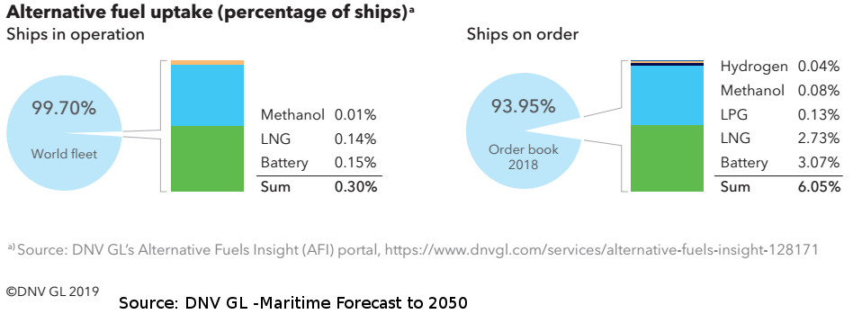
Machbare Energiesparmaßnahmen und Antriebe jetzt umsetzen!

Slide 15
Ein vollelektrischer autonomer Containerfeeder von Yara für die Küstenschifffahrt

Slide 16
Der vollelektrisch autonome Containerfeeder von Yara im Testbecken 2016

Slide 17
Flettnerrotoren sind die Wärmepumpen unter den Windantrieben

Slide 18
Fair

Slide 19
Kite

Slide 20
Segel auf Schiff der Panamax-Klasse

Slide 21
Segel funktionieren im Deep-Sea-Shipping

Slide 22
Konzept: Spart 90 Prozent Treibstoff

Slide 23
Grünes Fazit
Greenshipping ist technologisch machbar
Immer die grünste Wahl treffen – Grüne sind eigene Kraft im Green-Shipping
Titanischer Strombedarf bis zweimal USA nur mit Synthesediesel
Entwicklung des Seeverkehrs bleibt unklar - es wird aber mehr.
LNG ist keine Lösung – Lieferkette betrachten
Politik für Windantriebe und Slowsteaming – weil Wind noch kleines Potenzial hat
Smart - is state of the art – weltweite Optimierungspotenziale sofort umsetzen: Energie sparen, elektro, autonom, digital
Die Hochtemperaturbrennstoffzelle technologisch reif machen - ist ein lohnenswertes Ziel
Ammoniaksynthese und Ammoniak in Motoren ist sehr sinnvoll - daher weiter entwickeln
Offene Technologiesysteme statt Ein-Schiff-ein-Motor
Bunter Treibstoffmix der Zukunft erfordert tolerante Technologien wie Dual-Fuel-Motoren und zwei Tanks
International verlässliche Regeln geben Sicherheit für unterschiedliche regionale Lösungen
Grüner (!) egalitärer und liberaler Staat ist beste Grundlage für Innovationen
Daher in Binnenschifffahrt Norwegen folgen: NOx-Fond, Beratung, Umsetzung und Macher und Avantgarde-Mindset statt Silo-Denken - zuerst alle Fähren und Fahrgastschiffe umrüsten
Möglichst hoher Elektrifizierungsgrad in der Binnenschifffahrt mit Megachargern und H2/Ammoniak in Brennstoffzellen – Grüne Partei der Binnenschiffer
Kanäle klimaanpassen

